Slide 1

Новые возможности по работе с массивными хранилищами данных в SQL Server
Алексей Шуленин
Эксперт по технологиям обработки и анализа информации
Департамент стратегических технологий
Microsoft

Slide 2
Приоритетные проблемы заказчиков
Приблизительные объемы хранилищ
Возрастающие объемы данных
Снижение затрат
Потребность в бытовых устройствах (appliances) DW
Переход на массивный параллелизм
Гибкость и смешанные нагрузки в масштабе предприятия
Аналитика реального времени
Растущая важность качества данных
Сегодня
В ближайшие 3 года
< 500 GB
21%
5%
500 GB – 1 TB
20%
12%
1 – 3 TB
21%
18%
3 – 10 TB
19%
25%
> 10 TB
17%
34%
Не знаю
2%
6%
Источник: TDWI Report – Next Generation DW

Slide 3
Приоритетные проблемы заказчиков
Возрастающие объемы данных
Снижение затрат
Потребность в бытовых устройствах (appliances) DW
Переход на массивный параллелизм
Гибкость и смешанные нагрузки в масштабе предприятия
Аналитика реального времени
Растущая важность качества данных
Как кризис повлиял на DW-проекты
Срезали финансирование
57%
Заморозили прием новых людей
41%
Зависли утвержденные проекты
30%
Приоритеты сдвинулись на краткосрочные задачи
31%
Не ощущаю влияния
27%
Отложен переход на новые платформы/инструменты
25%
Сокращения в команде
19%
Фокус на администрирование, а не новую разработку
18%
Другое
3%
Источник: TDWI Report – Next Generation DW

Slide 4
Приоритетные проблемы заказчиков
Возрастающие объемы данных
Снижение затрат
Потребность в бытовых устройствах (appliances) DW
Переход на массивный параллелизм
Гибкость и смешанные нагрузки в масштабе предприятия
Аналитика реального времени
Растущая важность качества данных
Архитектуры DW
Имеем сегодня
Предпочли бы иметь
Symmetrical Multiprocessing (SMP)
61%
27%
Massively Parallel Processing (MPP)
33%
68%
Другое
6%
5%
Источник: TDWI Report – Next Generation DW

Slide 5
Приоритетные проблемы заказчиков
Возрастающие объемы данных
Снижение затрат
Потребность в бытовых устройствах (appliances) DW
Переход на массивный параллелизм
Гибкость и смешанные нагрузки в масштабе предприятия
Аналитика реального времени
Растущая важность качества данных
Методики в основном DW-решении
Сегодня
В ближайшие 3 года
Смешанные нагрузки
46%
72%
Продвинутая аналитика
(напр., поиск закономерностей /предсказания)
38%
85%
Источник: TDWI Report – Next Generation DW

Slide 6
Тенденции индустрии Data Warehouse
100%
Уверенный рост и приверженность
Широкая приверженность
Advanced Analytics
Плоский тренд, хорошая /умеренная приверженность
Centralized EDW
Analytics within EDW
Data Quality
✓
75%
✓
HA for DW
✓
✓
64-bit
MDM
Analytics Outside EDW
Blades in Racks
DBMS Built for DW
Web Services
✓
✓
Real-time DW
MPP
Security
Планы
50%
DBMS Built for Transactions
SMP
✓
Streaming Data
SOA
Low-Power Hardware
DW Appliance
✓
✓
Уверенный рост, умеренная приверженность
Mixed Workloads
Server Virtualization
Data Federation
DW Bundles
Columnar DBMS
In-Memory DBMS
25%
SaaS
Тенденция к снижению несмотря на стойкую приверженность
Open Source OS
Open Source
Reporting
Уверенный рост, незначительная приверженность
Узкая приверженность
Software Appliance
Open Source
Data Integration
Public Cloud
Open Source DBMS
0%
-50%
-25%
0%
25%
50%
75%
100%
Снижение использования
Рост в ближайшие 3 года
Увеличение использования
✓ Области стратегических инвестиций для Microsoft
Источник: TDWI

Slide 7




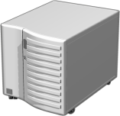

Технический состав DW-решения
Поддержка
Бизнес-аналитика
Презентационный уровень
Integration Services ETL
Кубы Analysis Services
Инструменты веб-аналитики
Службы отчетности
Data Path
Presentation Data
Выделенный SAN, Массивы хранения
Microsoft Office SharePoint
Data Warehouse
PerformancePoint
Excel Services
Data Staging, Bulk Loading
Data Warehouse

Slide 8



Коммерческий состав DW-решений
HP Business DW
Appliance
Масштабируемая и надежная платформа для построения хранилищ, не привязанная к специфическому аппаратному обеспечению | ЗаконченноеSMP-решение для хранилищ данных на оптимизированном аппаратном обеспечении | «Справочные» архитектуры, предлагающие лучшую цену/производительность для сценариев DW | Готовый программно-аппаратный комплекс для крупных хранилищ
Ориентируется на витрины данных и хранилищ малого и среднего размера общего назначения | Ориентировано на небольшие витрины данных со «сканоцентричной» нагрузкой | Ориентировано на витрины или хранилища малого-среднего размера со «сканоцентричной» нагрузкой | Предоставляется возможность выбора и преднастройки аппаратной части и архитектуры
Только ПО: встроенные инструменты ETL, аналитики, отчетности, управления НСИ | Integrated Appliance (Software and Hardware) | Reference Architectures (Software and Hardware) | DW Appliance (Полностью интегрированное железо и софт)
Scale-Up DW | Scale-Up DW | Scale-Up DW | Scale-Out DW with MPP
Десятки терабайт | До 5 терабайт | 5 - 80 терабайт | сотни терабайт
$28.8K/Proc $9.9K/Svr + $162/CAL | Target price to be ≤ 2-proc Fast Track | 107 - 683 тыс.долл. (2 – 8 проц., включая железо) | 38.3 тыс.долл./проц.
Обслуживание и поддержка

Slide 9
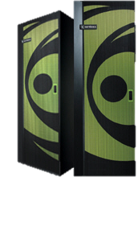
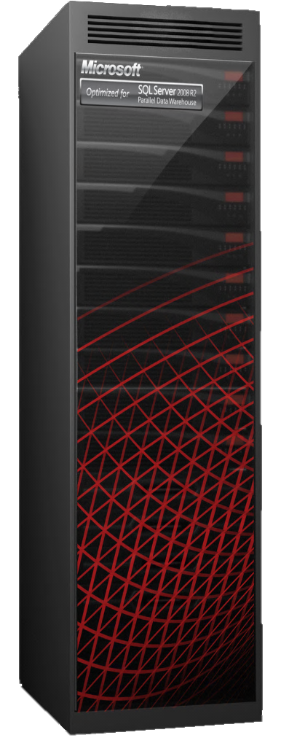
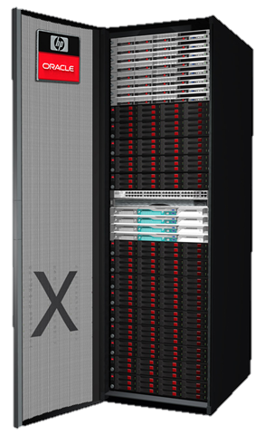
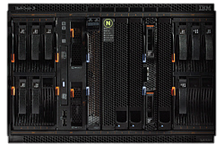
Data Warehouse appliances
A prepackaged or pre-configured balanced set of hardware (servers, memory, storage and I/O channels), software (operating system, DBMS and management software), service and support, sold as a unit with built-in redundancy for high availability positioned as a platform for data warehousing
Иными словами, «приставка» ☺
Готовое программно-аппаратное решение под ключ

Slide 10
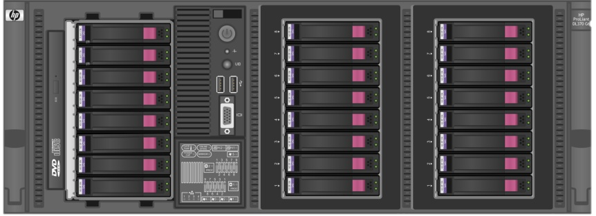
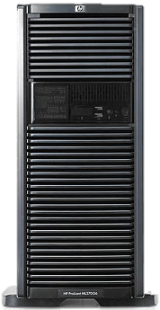


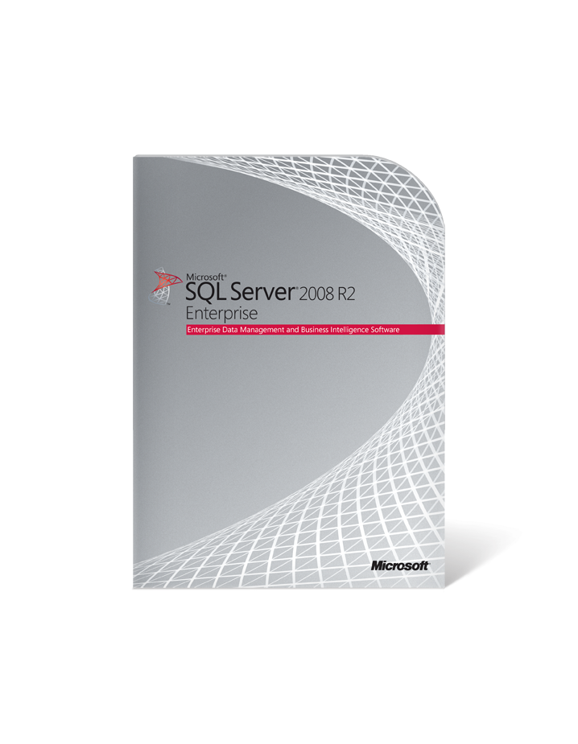

HP Business Data Warehouse Appliance
Affordable, simple solution: Makes data warehousing widely accessible without need for dedicated database resources; available in rack or pedestal form factor
Easy deployment: Pre-configured hardware and automated build/load scripts remove complexity
Future proofed investment: Scale cost-effectively from 1-5 TB to handle growing data volumes, easy upgrade path to Parallel Data Warehouse
Preliminary Metrics: ~$8000/Terabyte DW represents industry leading TCO
Flexible Form Factor: Available in Rack or ML configuration
SKUs | Components
HP BDW Appliance | Server | Affordable industry standard processor/server balanced with RAM optimized for DW workload
 | Storage | Storage and controllers tuned and balanced for DW workload
 | Software | Windows Server 2008 R2 Enterprise Edition, SQL Server 2008 R2 Enterprise Edition, custom scripts and code for installation and data loading
 | Infrastructure | None (install in existing rack, or ML packaging option)
 | Services | Solution support from basic to Mission Critical
Expansion SKUs (under consideration) | External storage shelf with spindles to balance solution, grow to 10+TB D2D Backup device add-on

Slide 11

SQL Server Fast Track Data Warehouse
Решение, чтобы помочь клиентам и партнерам ускорить внедрение своих хранилищ данных
Метод проектирования эффективных, сбалансированных систем, ориентированных на типовые нагрузки хранилищ
Сбалансированная система учитывает производительность сервера, процессорную нагрузку, пропускную способность каналов ввода/вывода, возможности по последовательному I/O системы хранения
Согласовывает эти параметры, чтобы избежать простоев, узких мест и добиться максимальной производительности
Рекомендованные конфигурации аппаратного обеспечения, разработанные совместно с поставщиками
Набор лучших практик для создания структур данных, загрузки и управления

Slide 12

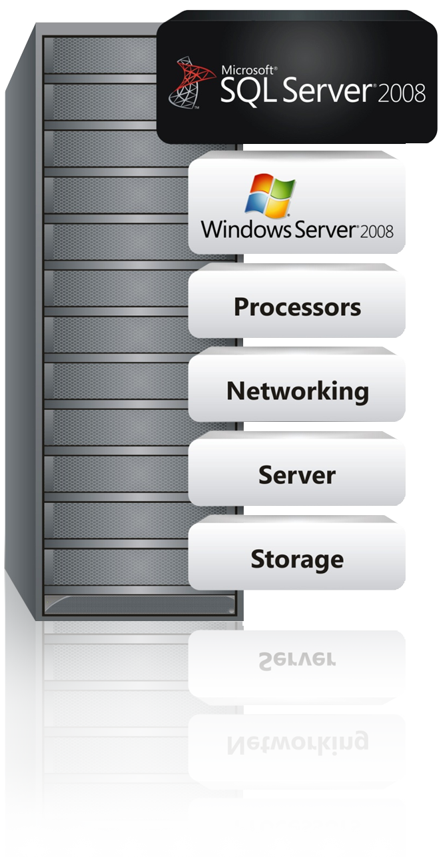

Компоненты Fast Track Data Warehouse
ПО:
SQL Server 2008 R2 Enterprise
Windows Server 2008 R2
Методические указания по конфигурации:
Физической структуры таблиц
Индексов
Сжатия
Настроек SQL Server
Настроек Windows Server
Загрузки данных
Hardware:
Согласованные спецификации для серверов, систем хранения и сети
<Session Name> Microsoft NDA-only

Slide 13






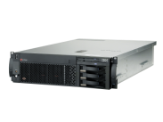


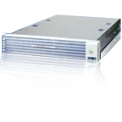






Fast Track Data Warehouse
12 рекомендованных архитектур SMP
Шаблоны решений системных интеграторов

Slide 14


Анонсировано на TDWI (The Data Warehouse Institute) World Conference в апреле 2011 г.

Slide 15



Референсные конфигурации Fast Track V3.0
Из расчета 2 процессоров (5 – 20 TB, 2-3.7 GB/s)
HP ProLiant DL380 G7
HP ProLiant DL385 G7
Dell Power Edge R710
IBM System x3650 M3
Из расчета 4 процессоров (20 – 40 TB, 3.5-7.5 GB/s)
HP ProLiant DL 580 G7
HP ProLiant DL 585 G7
Dell Power Edge R910
IBM System x3850 x5
Из расчета 8 процессоров (40 – 80 TB, 10-14 GB/s)
HP ProLiant DL 980 G7
Represents storage array fully populated with 300GB15k SAS and use of 3:1 compression ratio. This includes the addition of one storage expansion tray per enclosure.

Slide 16






Преимущества Fast Track Data Warehouse
Appliance-like time to value
Снижение административных издержек; меньше индексов, высокий уровень последовательного I/O
Choice of HW Platforms
Dell, HP, Bull, EMC и IBM – в будущем расширится
Low TCO Through
Стандартное промышленное HW, умеренные цены, меньше стоимость хранения
High Scale
До 80 TB (с учетом 3x сжатия)
Reduced Risk
Оптимальный выбор HW, набор лучших практик, удостоверено Microsoft
<Session Name> Microsoft NDA-only

Slide 17
SQL Server 2008 R2 PDW
Дальнейшее развитие решения в области сверхбольших хранилищ (сотни терабайт) в поставке appliance, оформленное как отдельная редакция SQL Server 2008 R2
Основное отличие от Fast Track (SMP) - MPP
Поставка в модели appliance означает, что купить отдельно лицензию нельзя
Аналогично Fast Track это программно-аппаратный комплекс от выбранных поставщиков
Сервера Bull, Dell, HP, IBM
Массивы хранения Fibre Channel от EMC, HP, IBM
Поставляется в протестированном, отконфигурированном и преднастроенном виде по принципу «включи и работай»
Планирование, внедрение и поддержка обеспечивается Microsoft и перечисленными вендорами
Microsoft SQL Server 2008 (SP1) - 10.0.2775.0 (X64) Enterprise Edition (64-bit) – SP1 CU8
Windows Server 2008 (X64) Enterprise Edition (Build 6002: Service Pack 2)
.Net framework – 3.5 SP1
IIS 7.0

Slide 18

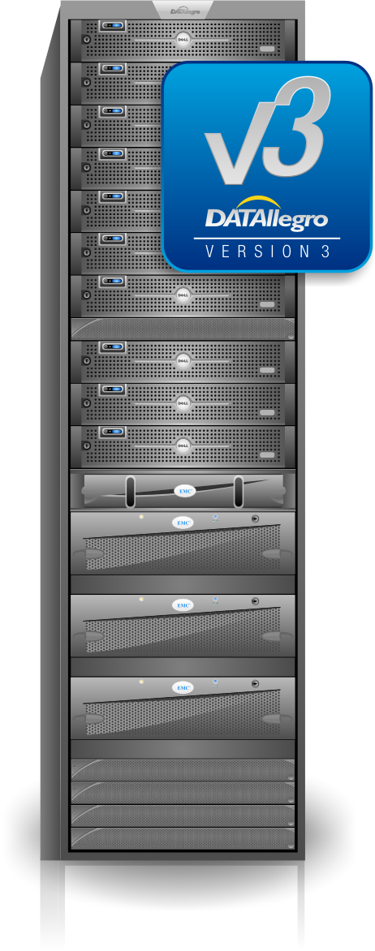










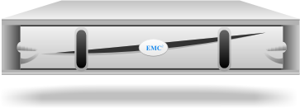

24.07.2008. Microsoft покупает DATAllegro.
Technology
Partners
Proprietary Appliance
Management and
MPP Database
Open Source
Database and OS
Industry
Standard
Servers
Industry
Standard
Networking
Industry
Standard
Storage

Slide 19
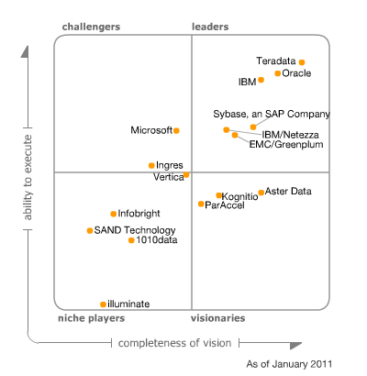



Проект Madison
Microsoft BI
Microsoft continues to market its SQL Server 2008 DBMS for data warehousing customers that do not require an MPP DBMS. Microsoft released its own MPP data warehouse appliance, the SQL Server 2008 R2 PDW, in November 2010, but the date of its availability did not allow us to consider it when deciding Microsoft's position in the present Magic Quadrant.
Стандартные
промышленные серверы
Reference Hardware Platforms
Аналогично -
сетевое оборудование
И массивы хранения

Slide 20
Составные компоненты архитектуры PDW
Control node
Экземпляр SQL Server 2008 для хранения метаданных PDW
Принимает поступающие запросы от клиентов, создает массово-параллельный план выполнения, который вызывает compute nodes для выполнения различных частей запроса, зачастую в параллели
Промежуточные результаты сохраняются в TempDB и сливаются в единый result set для возвращения клиенту
Экземпляр кластеризован (active-passive)
Compute node
Отдельный физический сервер, который гоняет отдельный экземпляр SQL Server 2008
Каждому compute node соответствует свой storage node
Объединены в отказоустойчивый кластер N+1
Storage node
Массив хранения из 10-12 дисков, соединенный с compute node по fibre channel
В зависимости от производителя емкость диска 450 GB - 1 TB
Диски объединены в RAID1
Также используется постраничное сжатие на уровне SQL Server

Slide 21
Составные компоненты архитектуры PDW
Data Rack
8-10 (в зависимости от производителя) compute nodes со своими storage nodes плюс один compute node про запас помещаются в один шкаф
Приблизительная мощность шкафа = 64-80 ядер и 30-40 ТБ места
Расширение хранилища PDW происходит шкафами
Landing zone node
Узел, на котором крутится dwloader - основная утилита для скоростной загрузки больших файлов с диска или из SSIS pipeline в базы с минимальным влиянием на выполняющиеся запросы
Позволяет грузить в параллели на все compute nodes
Называется так, потому что файлы на нем паркуются
Для SSIS был создан специальный in-memory destination adapter, поэтому промежуточного паркинга не требуется
Backup node
Используется для резервного копирования пользовательских баз, физически распределенных между всеми compute nodes (и их соответствующими storage nodes)
При бэкапировании пользовательской базы каждый делает бэкап своего куска в параллели с остальными узлами
Для выполнения бэкапов используется штатная функциональность SQL Server 2008
Management node
Выполняет функции AD DC
Также используется для распространения патчей на все узлы в шкафу
Хранит имиджи на случай перезаливки

Slide 22




Все вместе на картинке
Control Rack
Data Rack
1. PDW Engine
2. Admin Console
3. Metadata
4. Workspace
DataDirect Drivers
ADO.NET, OLE-DB, ODBC
Control Nodes
1.User Data
2. DMS
Active / Passive
Compute Nodes
Storage Nodes
Client Drivers
SQL
SQL
SSAS, SSIS, SSRS
Active Directory/DNS
HPC
Setup/patching
SQL
Dual
Management Servers
Infiniband
SQL
Data Center
Access
SQL
1. SSIS Instance
2. Loader Tool
3. File Staging
SQL
Landing Zone
SQL
ETL Load Interface
Dual Fiber Channel
File store for backups
Std. SQL Backups
Full and differential
SQL
Backup Node
SQL
Corporate Backup
Solution
Passive Compute Node
Corporate Network
Private Network

Slide 23
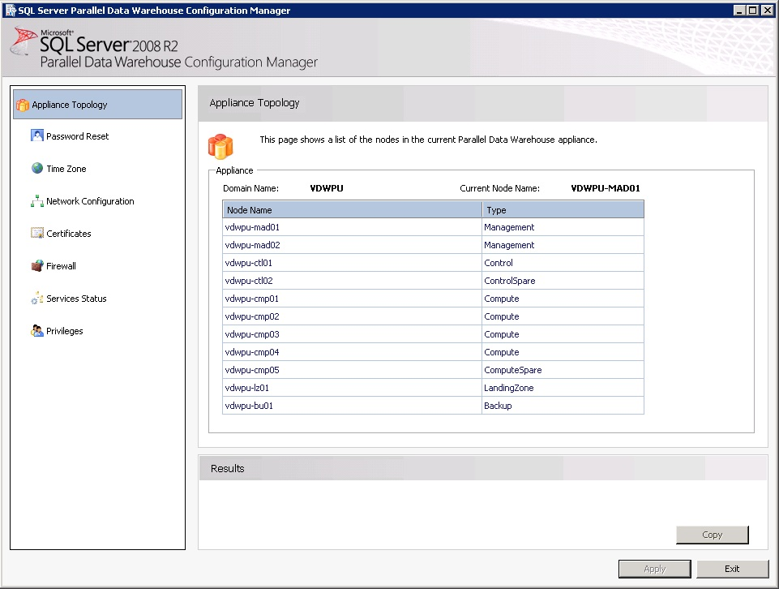

Slide 24
Распределение данных
Два основных типа таблиц
Replicated
Хорошие кандидаты - таблицы измерений, т.к. они маленькие
Проще отреплицировать на все необходимые узлы, чем каждый раз гонять данные по сети
Distributed
В основном, таблицы фактов
Для распределения таблицы по узлам используются дистрибуции - физические таблицы числом строго 8 штук на каждый compute node
Распределение производится автоматически путем хэширования одноколоночного атрибута
Колонку нужно выбрать самому

Slide 25
Пример распределения
Time Dim
Product Dim
Date Dim ID
Calendar Year
Calendar Qtr
Calendar Mo
Calendar Day
Prod Dim ID
Prod Category
Prod Sub Cat
Prod Desc
SQL
Sales Facts
SQL
Date Dim ID
Store Dim ID
Prod Dim ID
Mktg Camp Id
Qty Sold
Dollars Sold
SQL
Mktg
Campaign Dim
Store Dim
SQL
Store Dim ID
Store Name
Store Mgr
Store Size
Mktg Camp ID
Camp Name
Camp Mgr
Camp Start
Camp End

Slide 26
Пример распределения
Репликация
Time Dim
Product Dim
Date Dim ID
Calendar Year
Calendar Qtr
Calendar Mo
Calendar Day
Prod Dim ID
Prod Category
Prod Sub Cat
Prod Desc
TD
PD
SQL
SD
MD
TD
PD
Sales Facts
SQL
SD
MD
Date Dim ID
Store Dim ID
Prod Dim ID
Mktg Camp Id
Qty Sold
Dollars Sold
TD
PD
SQL
SD
MD
Mktg
Campaign Dim
TD
PD
Store Dim
SQL
SD
MD
Store Dim ID
Store Name
Store Mgr
Store Size
Mktg Camp ID
Camp Name
Camp Mgr
Camp Start
Camp End

Slide 27

Пример распределения
Распределение
Time Dim
Product Dim
Date Dim ID
Calendar Year
Calendar Qtr
Calendar Mo
Calendar Day
Prod Dim ID
Prod Category
Prod Sub Cat
Prod Desc
TD
PD
SF-1
SQL
SD
MD
TD
PD
SF-2
Sales Facts
SQL
SD
MD
Date Dim ID
Store Dim ID
Prod Dim ID
Mktg Camp Id
Qty Sold
Dollars Sold
TD
PD
SF-3
SQL
SD
MD
Mktg
Campaign Dim
TD
PD
SF-4
Store Dim
SQL
SD
MD
Store Dim ID
Store Name
Store Mgr
Store Size
Mktg Camp ID
Camp Name
Camp Mgr
Camp Start
Camp End

Slide 28

Пример создания базы
CREATE DATABASE my_DB WITH ( AUTOGROW = ON ,REPLICATED_SIZE = 1024 GB ,DISTRIBUTED_SIZE = 16384 GB ,LOG_SIZE = 800 GB )
Всего 8 терабайт будет выделено под реплицированные таблицы
Каждому узлу будет выделено 2 терабайта под распределямые таблицы и 100 гиг под лог
Файл-группы создавать нельзя - PDW занимается этим сама

Slide 29
Пример создания репл.таблицы
CREATE TABLE DimAccount ( AccountKey int NOT NULL, ParentAccountKey int NULL, AccountCodeAlternateKey int NULL, ParentAccountCodeAlternateKey int NULL, AccountDescription nvarchar(50), AccountType nvarchar(50) , Operator nvarchar(50), CustomMembers nvarchar(300) , ValueType nvarchar(50), CustomMemberOptions nvarchar(200) ) WITH (CLUSTERED INDEX(AccountKey), DISTRIBUTION = REPLICATE);
Как правило, реплицировать имеет смысл таблицы размером не более 1 ГБ

Slide 30
Пример создания распред.таблицы
CREATE TABLE FactSales ( CustomerIDKey int NOT NULL, ProductKey int NOT NULL, DateKey int NOT NULL, SalesQty int NOT NULL, SalesAmount decimal(18,2) NOT NULL ) WITH (CLUSTERED INDEX(DateKey), DISTRIBUTION = HASH(StoreIDKey));
Таблицы большего размера, как правило, лучше распределять
Таблицы фактов
Большие измерения, напр., Customer с > 500 млн. записей
PDW старается разместить совместно фрагмент табл. Customer и фрагмент фактов с соотв. CustomerID
Если этого не удается, PDW начинает перемещать недостающие куски между compute nodes
Страдает производительность

Slide 31
Дизайн хранилища
Является критическим для достижения быстродействия
Сила PDW в огромной скорости сканов (sequential I/O) по большим таблицам и джойнов (при условии, что соответствующие фрагменты измерений находятся рядом)
Некластерные индексы предполагают random I/O и зачастую в PDW от них лучше отказаться
Пусть сканирует (т.н. index-light design)
Не всегда с первой попытки удается достичь правильного (с точки зрения быстродействия) дизайна
К счастью, для dwloader не проблема перегрузить 5 ТБ (~1 час)

Slide 32
Последовательность выполнения запроса
SELECT СustomerIDKey, SUM(SalesQty) FROM dbo.FactSales WHERE DateKey >= 20090401 AND DateKey <= 20090408 AND ProductKey = 2501 GROUP BY StoreIDKey
Control Node принимает запрос от клиента
Парсинг
Валидация (аутентификация и авторизация по всем вовлеченным объектам)
Построение массивно-параллельного плана выполнения
Выполнение соответствующих SQL-команд в параллели на каждом из необходимых Compute Nodes
Сбор и слияние параллельных result sets от Compute Nodes
Возвращение окончательного результата клиенту
Возможные потери
Shuffling между Compute Nodes (если не все необходимые для джойнов куски таблиц оказываются на одном узле)
Кэширование промежуточных агрегатов на Control Node, если природа агрегата не позволяет его вычислить за один проход

Slide 33
Архитектура «Ступица-спицы»
Корпоративное хранилище (EDW) - обычный способ централизации бизнес-данных внутри предприятия
Единая версия правды упрощает управление данными, отслеживание их движения и аудит
Однако, по мере роста оно утрачивает гибкость реагирования на насущные BI-задачи, становится дорогим в обслуживании, сложнее вносить изменения
Альтернативой выступают витрины данных, ориентированные на потребности конкретных команд (HR, Sales, ...)
Однако их сведение воедино для получения целостной картины масштаба предприятия представляет проблему
Технология параллельной загрузки/выгрузки в PDW обеспечивает быстрое перемещение и целостность данных между ступицей и спицами

Slide 34


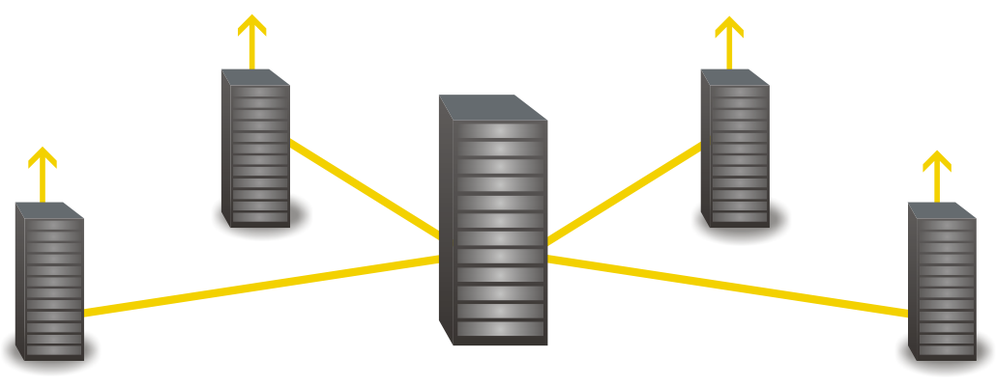

PDW Hub & Spoke
Finance
Sales
HR
Manufacturing
SQL Server AS Spoke
Madison Spoke
Madison
HUB
SQL Server DM Spoke
SQL Server DM Spoke
Каждое бизнес-подразделение располагает своими витринами данных
Хаб обеспечивает централизованную платформу управления данными подразделений
Перемещение данных между узлами
В параллельном режиме по Infiniband или 10-гигабитным сетям
С целью обеспечить трафик ~500GB в минуту с минимальными накладными расходами

Slide 35
Стоимость
Рекомендованная цена процессорной лицензии PDW = $57,498
Аналогично DataCenter
Аналогично же, не существует лицензирования Server + CAL
1 Rack
Maximum capacity 91 TB ¹
Total Price $2.0M
Software Price $1.3M ²
Hardware Price $0.7M ³
2 Racks
Maximum capacity 182 TB ¹
Total Price $3.7M
Software Price $2.5M ²
Hardware Price $1.2M ³
В предположении к-та сжатия 2.5X
Рассчитывалась исходя из рекомендованной цены; цены реселлеров могут отличаться. Стоимость софта включает лицензии Windows Server. Стоимость софта не включает поддержку; считаются только лицензии.
Стоимость железа включает оценку стоимости поддержки аппаратной платформы. Реальные цены могут варьироваться в з-ти от вендора и региона.

Slide 36
Итак,
SQL Server 2008 R2 PDW - это
Массовое масштабирование хранилищ данных порядка сотен терабайт при низкой ТСО
Выбор оборудования от ведущих поставщиков (Dell, HP, Bull, EMC, IBM, ...)
Упрощение внедрения и сопровождения за счет модели appliance
Тесная интеграция с известными BI-инструментами Microsoft
Архитектура Hub-Spoke
Плавная модель роста с сохранением вложений в хранилища уровня департамента
Как купить?
Через поставщиков аппаратной части
Поставщик предустанавливает весь необходимый софт и предоставляет решение в сборе

Slide 37



Предложения Microsoft в области DW
Microsoft & Partner
Services

Slide 38
Microsoft Critical Advantage Program
Предложение анонсировано в ноябре 2010 г. cовместно с PDW
Microsoft Critical Advantage Program
Appliance
Services
Support
Hardware
Pretested Hardware Reference Architecture
Architecture Review
Designed to ensure you get the best results from your appliance
SA + Premier
25% of L per year (Mandatory)
Includes Upgrade Rights
Unlimited Remote Break/Fix support
Software
Windows Server
SQL Server PDW
HPC
Operations Review
Designed to ensure you can efficiently operate your appliance
SA + Premier Mission Critical
$115K Per Appliance per year (Optional)
Enhanced Servicing and Fastest problem resolution services
Designed and optimized for Mission Critical workloads
FREE through end of June 2011
Customer has to procure HW support from IHV
SQL Server 2008 R2 Parallel Data Warehouse является участником Microsoft Critical Advantage Program

Slide 39
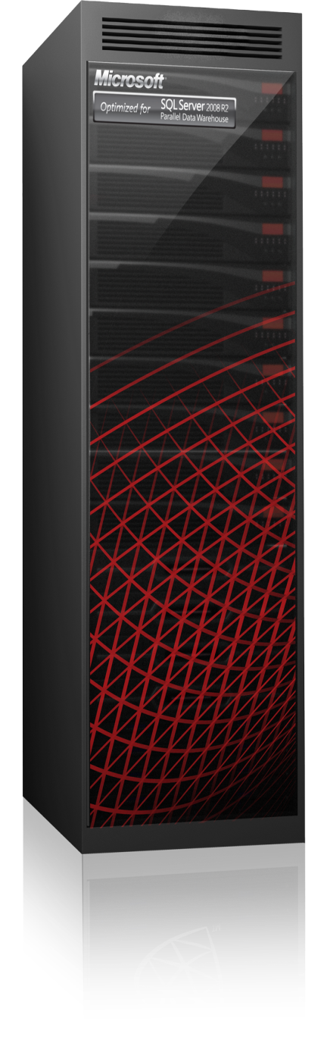
Предложения по поддержке
Для Microsoft SQL Server 2008 R2 Parallel Data Warehouse можно выбирать один из пакетов:
SA + Premier
SA + Premier Mission Critical
SA + Premier обеспечивает основную поддержку
Рекомендуется для тестовых/стейджинговых серверов.
Первая точка контакта по поддержке для appliance (Microsoft сотрудничает с группами поддержки аппаратного обеспечения)
Поддержка аппаратной части предоставляется ее поставщиком
Неограниченное число инцидентов по Break/Fix на удаленной основе
Право на новые версии продуктов
Цикл поддержки и обслуживание ПО привязано к аppliance
SA + Premier Mission Critical¹ для appliances предназначается обеспечить непрерывность бизнеса для наиболее важных решений :
Рекомендуется для PDW appliances в промышленной эксплуатации
Выделенный сервис-инженер(400 часов в год)
PDW Health Check
Поддержка и восстановление
Ответ в теч.30 мин. (приоритетный тел.номер)
Специальный процесс эскалации критических ситуаций
Escalation Manager
Прозрачность и контроль со стороны клиента за решением инцидента
Быстрый выход на software engineering team
¹ PMC features listed is basic PMC offering, PMC can be customized and configured to the customers environment.

Slide 40
Позиционирование продуктов DW
1
Минимальная настройка / оптимизация HW, поддержка смешанных типов нагрузок
PDW с
Hub&spoke
Сложность
Масштабируемость
Высокая доступность
Интеграция SW-HW
4
2
Сбалансированное решение для нагрузок в основном типа сканирования
3
PDW
3
Максимальная подстройка HW под большинство сценариев DW
SQL Server 2008
Fast Track
Reference Architecture
4
Наиболее гибкая архитектура для подавляющего большинства DW-сценариев
2
SQL Server 2008
1
Вход

Slide 41
Сертификация ФСТЭК
Сертификат соответствия №1951, полученный 23.11.2009, удостоверяет
что СУБД Microsoft SQL Server 2008 (Enterprise Edition, Standard Edition), редакция 64-бит ... является программным средством общего назначения со встроенными средствами защиты от несанкционированного доступа к конфиденциальной информации
соответствует требованиям руководящего документа ... (Гостехкомиссия, 1992) по 5-му классу защищенности
может использоваться при создании автоматизированных систем до класса защищенности 1Г включительно
и при создании информационных систем персональных данных до 3 класса включительно
Сертификат выдан на основе результатов сертификационных испытаний ... и экспертного заключения от 9.11.2009 органа по сертификации ФГУ "ГНИИИ ПТЗИ ФСТЭК России"

Slide 42
Сертификация ФСБ
Сертификат соответствия СФ/112-1592 от 31.12.2010 удостоверяет
что изделие СУБД Microsoft SQL Server 2008 Enterprise Edition (10.0.1600.22) со встроенными и дополнительно интегрируемыми механизмами обеспечения безопасности Secure Pack Rus 2.0 (Исполнения 1 и 2), разработанными российским партнером ФГУП НТЦ «Атлас», соответствует требованиям ФСБ России по защите информации, не содержащей государственную тайну, от несанкционированного доступа в автоматизированных информационных системах класса АК3 (для Исполнения 1) и АК2 (для Исполнения 2)
Получение данного сертификата означает возможность построения защищенных систем на платформе Microsoft SQL Server в Администрации Президента РФ, Государственной Думе и других органах государственной власти, требующих сертификаты безопасности подобного класса

Slide 43
Ресурсы
SQL Server Data Warehousing
An Introduction to Fast Track Data Warehouse Architectures
Implementing a SQL Server Fast Track Data Warehouse
Hub-And-Spoke: Building an EDW with SQL Server and Strategies of Implementation
Using SQL Server to Build a Hub-and-Spoke Enterprise Data Warehouse Architecture
Getting Started with Parallel Data Warehouse

Slide 44

© 2009 Microsoft Corporation. All rights reserved. Microsoft, Windows, Windows Vista and other product names are or may be registered trademarks and/or trademarks in the U.S. and/or other countries.
The information herein is for informational purposes only and represents the current view of Microsoft Corporation as of the date of this presentation. Because Microsoft must respond to changing market conditions, it should not be interpreted to be a commitment on the part of Microsoft, and Microsoft cannot guarantee the accuracy of any information provided after the date of this presentation. MICROSOFT MAKES NO WARRANTIES, EXPRESS, IMPLIED OR STATUTORY, AS TO THE INFORMATION IN THIS PRESENTATION.

